Slide 1
Wirtschaftsfaktor Tourismus
Bad Reichenhall und Bayerisch Gmain

Slide 2
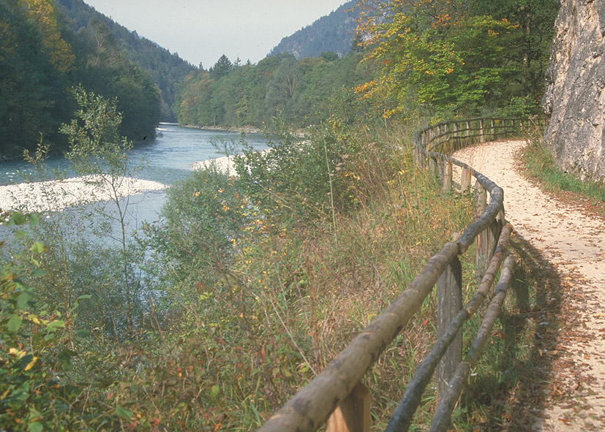
Touristische Bedeutung
Der Tourismus ist eine klassische Querschnittsbranche. Egal ob Gastgewerbe, Einzelhandel, Dienstleister oder Zulieferer wie regionale Produzenten und Handwerksbetriebe, es gibt kaum einen Wirtschaftsbereich, der nicht vom Tourismus profitiert. Deshalb lohnen sich Investitionen von Kommunen und Unternehmen in die tourismusbezogene Infrastruktur, konkrete Produkte und die touristische Vermarktung. Umso wichtiger ist es, die Wirkung und Relevanz des Tourismus für die Wirtschaft im Untersuchungsgebiet deutlich zu machen.
Der Tourismus ist Umsatzbringer und leistet über Steuereinnahmen einen Beitrag zur Finanzierung der öffentlichen Haushalte. Als Jobmotor bietet der Tourismus Menschen vieler unterschiedlicher Berufsqualifikationen und Beschäftigungs-verhältnisse (von der Saisonkraft bis zur Vollzeitstelle) Einkommensmöglichkeiten.
Er schafft und sichert ortsgebundene Arbeitsplätze. Über Instrumente wie die Kurtaxe oder die Fremdenverkehrsabgabe trägt er zudem direkt zur Verbesserung der lokalen Infrastruktur bei. Hiervon profitieren Gäste ebenso wie Einheimische und Unternehmen vor Ort.
Das Tourismus-Engagement eines Ortes zahlt sich aus – in Euro und Cent für alle Branchen. Gleichzeitig steigert es die Attraktivität und Lebensqualität für alle Einwohner und Gäste.

Slide 3
Touristische Umsätze aus gewerb. Betrieben
Gesamtumsatz mit Tourismus mit Zuliefer., Vers., etc.
Aufenthalts- x Tagesausgaben tage
= Bruttoumsatz
Anteil an ges. tour. Ums.
Gewerbliche Betriebe (mit 10 od. mehr Betten)
2016
159,1 Mio. €
0,865 Mio. x 128,40 EUR
= 111,1 Mio. €
69,8 %
2019
158,1 Mio. €
0,802 Mio. x 128,60 EUR
= 103,2 Mio. €
65,3 %
Direkte Profiteure
des Tourismus:
86,4 Mio. € Gastgewerbe
28,4 Mio. € Einzelhandel
43,3 Mio. € Dienstleistungen
ca. ½
ca. ½

Slide 4
Beschäftigungseffekte durch den Tourismus
Bezieher*innen eines
Ø-Primäreinkommens
3.170 PERSONEN
touristisches Einkommen insgesamt 82,7 Mio. €
Der Einkommensbeitrag von 82,7 Mio. € entspricht einem Äquivalent von rund 3.170 Personen, die durch die touristische Nachfrage in Bad Reichenhall und Bayerisch Gmain ein durchschnittliches Primäreinkommen (= 26.100,- €) pro Kopf und Jahr beziehen könnten.
Quelle: dwif 2020 - Wirtschaftsfaktor Tourismus für Bad Reichenhall und Bayerisch Gmain 2019

Slide 5
Steueraufkommen aus dem Tourismus
Mehrwertsteuer und Einkommensteuer
ca. 14,7 Mio. €
+
Allein aus Mehrwertsteuer + Einkommensteuer resultieren 2019 ca. 14,7 Mio. € Steueraufkommen aus dem Tourismus, das jedoch als Gemeinschaftssteuer Bund, Ländern und Kommunen zukommt. Der Tourismus erzeugt u. a. durch Grundsteuer, Gewerbesteuer, Zweitwohnungs-steuer, Kurtaxe (Gast) und Tourismusabgabe (Gewerbe), zusätzliches Steueraufkommen bzw. weitere Gebühren-und Beitragseinnahmen, deren Quantifizierung jedoch nur über individuelle Erhebungen möglich ist.
Untersuchungen von dwif zeigen, dass den Kommunen durchschnittlich Steuereinnahmen aus dem Tourismus in einer Größenordnung zwischen 1% und weit mehr als 3% der dort realisierten touristischen Nettoumsätze zufließen.
Grundsteuer
Gewerbesteuer
Kurtaxe (Gast)
Tourismusabgabe (Gewerbe)
Quelle: dwif 2020 - Wirtschaftsfaktor Tourismus für Bad Reichenhall und Bayerisch Gmain 2019

Slide 6
Fortführung des Markenprozesses (2018) – Belebenste Alpenstadt Deutschlands
Kampagne 2023
Thema: So(u)leness (Arbeitstitel) – 360° Kampagne mit Agentur
Ausgangslage 2022 – Bad Reichenhall Tourismus & Stadtmarketing GmbH (BRM)
Corona-Pandemie: weiterhin schwer planbare Situation für touristische Maßnahmen
Ausscheiden von Geschäftsführerin Dr. Brigitte Schlögl im März 2022
Extern erstelltes Gutachten zur Zukunft der BRM
Fokus auf Stadtmarketing-Themen und die Stärkung und Sichtbarkeit der eigenen Marke Bad Reichenhall durch Vielzahl an Veranstaltungen und Aktionen (Ostern, City & Trail, Klangwolke, Stadtlesen, Bella Italia Markt, …)
Intensivierung der Kommunikation (Netzwerktreffen) mit Multiplikatoren (Handel, Veranstalter, Gastro, Stadt, Kooperationspartnern, Hoteliers)
Bestehende Produkte und Veranstaltungen zeitgemäß Online und Offline organisiert, kommuniziert und präsentiert – Zielgruppe: Gäste und Einheimische (Beispiel: Christkindlmarkt)
Ausblick 2023 - Folgejahre:
weiterhin schwer zu prognostizierende Veränderungen im Reiseverhalten durch die Corona-Jahre und die Inflationsphase
Ziel: wettbewerbsfähig bleiben, verstärkt touristisch-überregional agieren – mit einer systematischen Marketing-Strategie und darauf abgestimmter überregionalen Kommunikation

Slide 7
Fortführung des Markenprozesses (2018) – Belebendste Alpenstadt Deutschlands
Strategie-Workshops 2022
zweiteilige Reihe (Leitung: Tourismus-Marketing Experte Andreas Oberacher, Firma Conos) mit Hotellerie, Ausflugszielen, BRM, Gastronomie
Workshop-Ergebnis: So(u)leness
Verständigung auf eine gemeinsame, groß angelegte Werbekampagne für die Alleinstellungsmerkmale Salz, Sole, Seele, Wellness und Lage – Arbeitstitel „So(u)lness“
Vorteile
Alleinstellungsmerkmale Salz und Sole können in all ihren faszinierenden Facetten von den einzelnen Leistungserbringern verwendet, kommuniziert und angeboten werden
Die Bereiche Genuss, Gesundheit bis hin zu Aktivität, Kunst und Kultur lassen sich so thematisch effektiv vermarkten.
Ziel
Alle Facetten gemeinsam mit einer Agentur herausarbeiten - Kommunikation an ein jüngeres Zielpublikum (30+), um aus der jüngeren Zielgruppe künftige Stammgäste zu akquirieren
Kampagnen-Umsetzung mit Agenturleistung Für eine zielgerichtete und effektive Tourismus-Kampagne in diesem Umfang bedarf es der professionellen Unterstützung und Koordination einer Werbeagentur mit Erfahrung im Tourismus-Sektor. Die BRM verfügt zwar neben eigenen Kanälen und Plattformen über leistungsstarke Möglichkeiten einer Vermarktung. Um überregional eine weitaus breitere Zielgruppe als bisher anzusprechen und die Reichweite der Maßnahmen zu erhöhen ist eine Experten-Agentur unbedingt erforderlich. Die BRM koordiniert, begleitet, kommuniziert, vermarktet und organisiert die Kampagne über ihre bestehenden Plattformen und Kanäle (Kooperationspartnerschaften, Dach-Organisationen , PR-Agenturen etc.) - diese Kommunikation ist ein wichtiger Teil der groß angelegten Kommunikationsstrategie

Slide 8
Fortführung des Markenprozesses (2018) – Belebendste Alpenstadt Deutschlands
Thema: So(u)leness (Arbeitstitel) – 360° Kampagne mit Agentur
Aufgabenstellung an Agentur
Erarbeitung einer 360 Grad-Kampagne – Online, Offline - Print, Digital.
Kritischer Blick von außen
Planung, zu welchem Zeitpunkt der jeweilige Content auf welchen Plattformern in welcher Art und Weise ausgespielt werden soll, um einen größtmöglichen Erfolg zu erzielen. Dies wird analog zur „Customer Journey“ unserer (potentiellen) Gäste in unterschiedliche Phasen aufgegliedert (Inspirations-, Informations-, Buchungs-, Reise selbst und Reflexions-Phasen). Diese Spezialisten sind für den Erfolg der Kampagne unverzichtbar. Ressourcen-technisch kann diese Arbeit nicht allein von den Mitarbeitern der BRM bewerkstelligt werden.
Kampagne – Vorarbeit Nach Festlegung der Höhe des Auftrages (Auswirkung auf Umfang, Reichweite und „Schlagkraft“ des Angebots) sollte die Auswahl und finale Beauftragung einer Agentur erfolgen.
Agentur-Workshop mit beteiligten Hotels, Handel, Gastronomie und Ausflugzielen
Erarbeitung „Fahrplan“ für die Umsetzung der Kampagne
Jeder mitwirkende Partner/ Betrieb muss wissen, bis wann er/ sie welchen Part vorzubereiten hat, um gemeinsam das Ziel zu erreichen.
Koordiniert wird die Kampagne natürlich von der BRM, darüber hinaus gibt es ein fortlaufendes Monitoring sowie eine Erfolgskontrolle bei Abschluss der Kampagne.

Slide 9
Inhaltliche Infos zur Kampagne - Arbeitstitel: So(u)leness
Ziel: eine Fortführung des Markenprozesses (2018) – Belebenste Alpenstadt Deutschlands, diese Marke mit Leben füllen.

Slide 10
Fortführung des Markenprozesses

Slide 11
Umsetzungs-Beispiele

Slide 12
Umsetzungs-Beispiele

Slide 13
Stellungnahme Reichenhaller Unternehmerforum e.V.
In der Vorstellung des Budgets 2023 für die BRM zur Vermarktung Bad Reichenhalls und Bayerisch Gmain, wurde auch eine Vermarktungssumme in Höhe von 300.000,- EUR für So(u)lness bereits berücksichtigt. Seitens des Stadtrates wurde hierbei jedoch eine finanzielle Beteiligung der „Profiteure“ dieser Aktion gefordert.
Die Vorstandschaft des Reichenhaller Unternehmerforums e.V. hat sich bereits mit vielen Akteuren im Tourismus über die Vermarktungsstrategie „So(u)lness“ abgestimmt und durchweg große Zustimmung und Unterstützung erhalten.
Gerne beteiligen sich die Hoteliers mit 30.000,- EUR (10%) am gesamten Budget.
Bitte berücksichtigen Sie folgende Punkte.
Das Budget ist nicht für Hoteliers, sondern für die Vermarktung und Positionierung der Stadt Bad Reichenhall (Touristische Vermarktung – BRM)
Das Budget dient der Fortführung des Markenprozesses
Die touristische Säule im Rufo (Gastgeber) hat ohne Kostenaufwand für die Stadt und mit viel Fleiß, Zeit und Engagement diese Kampagne erarbeitet.
Alle Beteiligten sind bereit mit eigener Kostenbeteiligung an der Vermarktung teilzunehmen und diese somit auch finanziell erheblich zu unterstützen (bspw. eigenes Gradierwerk im Hotel Sonnenbichl).
Durch die erheblichen kontinuierlichen Investitionen in die Hotels wurden und werden hier die Voraussetzungen für eine erfolgreiche touristische Attraktivität geschaffen.

Slide 14
Stellungnahme Reichenhaller Unternehmerforum e.V.
Von der Vermarktung profitiert ähnlich wie in der dwif-Studie bereits aufgeführt das gesamte städtische Leben:
Touristische Leistungsträger
Gastgewerbe (Hotels, Pension, privat Vermieter, etc. )
Therme
Predigtstuhlbahn
Städtisches Gewerbe / Fußgängerzone
Einzelhandel
Dienstleister
Gastronomie
Stadt Bad Reichenhall / Verwaltung
Steuereinnahmen durch belebte Stadt
Gewerbesteuer
Fremdenverkehrsbeitrag
Kurtaxe
Attraktivität als Wohn- und Lebensmittelpunkt erhöhen und erhalten
Infrastruktur bleibt erhalten (Fußgängerzone mit Geschäften, Einzelhandel, Dienstleister, Apotheken, Ärzte, etc.)

Slide 15
Stadtrat Bad Reichenhall
Als gewählte Volksvertreter bitten wir Sie mit Ihrer Stimme im Stadtrat um Unterstützung dieser Kampagne, damit Bad Reichenhall und Bayerisch Gmain so wunderbar und schön bleibt wie es schon immer war und auch in Zukunft hoffentlich sein wird.
Ein erfolgreicher Tourismus fördert und belebt das gesamte städtische Leben.
Bad Reichenhall und Bayerisch Gmain sind schon jeher touristisch extrem geprägt und nur deshalb
auch zu dem geworden für was es heute steht.
„Die belebendste Alpenstadt, mit der längsten & speziellen Regenerations- und
Vitalisierungs-Tradition & -Kultur aus der Kraft des Alpen-Salzes“ Vielen Dank!

